Slide 1

この世で一番簡単なgithub入門
ややこしいコマンドを全スルーして、個人用バックアップとして使ってみる
@furuya02
copyright© 2012/01.. by SAPPOROWORKS

Slide 2
自己紹介
ハンドル SIN／古谷誠進
Twitter @furuya02
仕事 某社でシステムサポート
札幌ワークスというホームページを中心に、フリーソフトや技術情報を発信させて頂いております。

Slide 3
①GUIセットアップ
２Pあります。

Slide 4
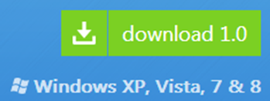
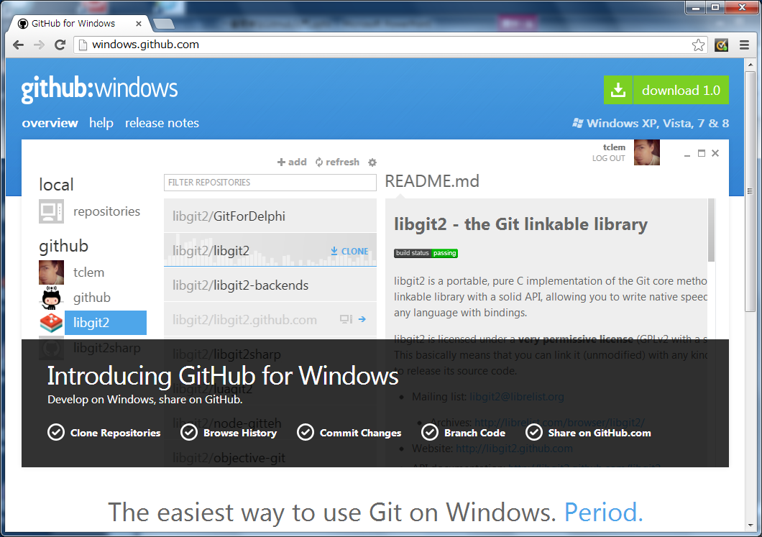
GUIセットアップ（１） ダウンロード
（Mac）http://mac.github.com/
（Win)http://windows.github.com/
「download」をクリック

Slide 5
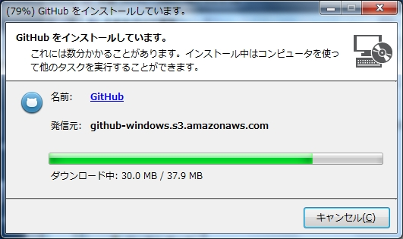
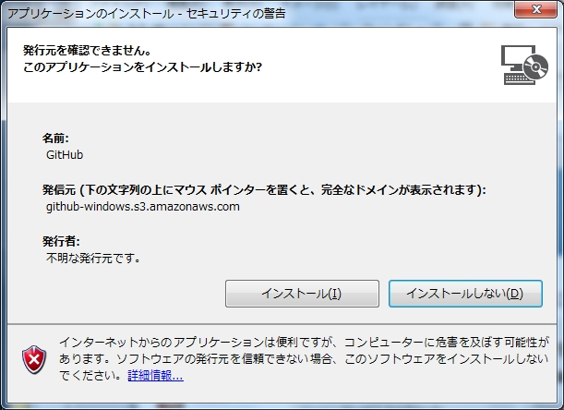
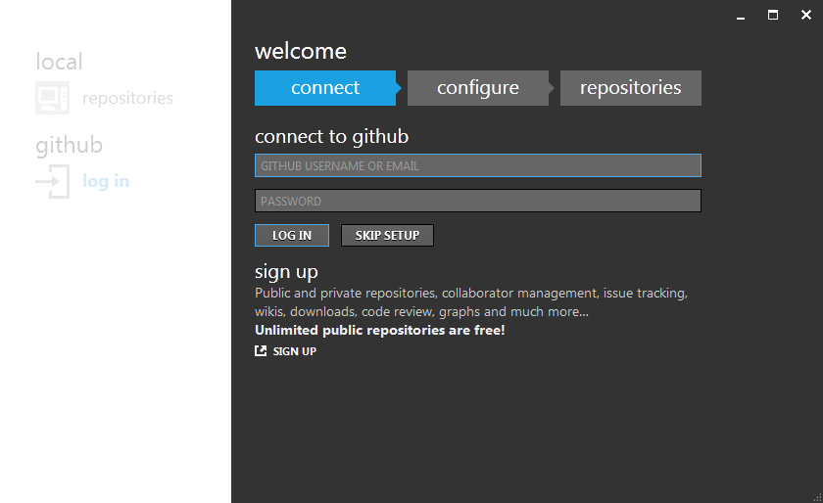
GUIセットアップ（２） インストール
「インストール」をクリック

Slide 6
②アカウント作成 ４Pあります。

Slide 7
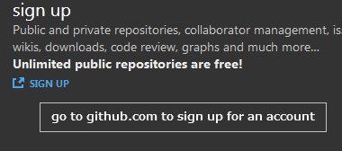
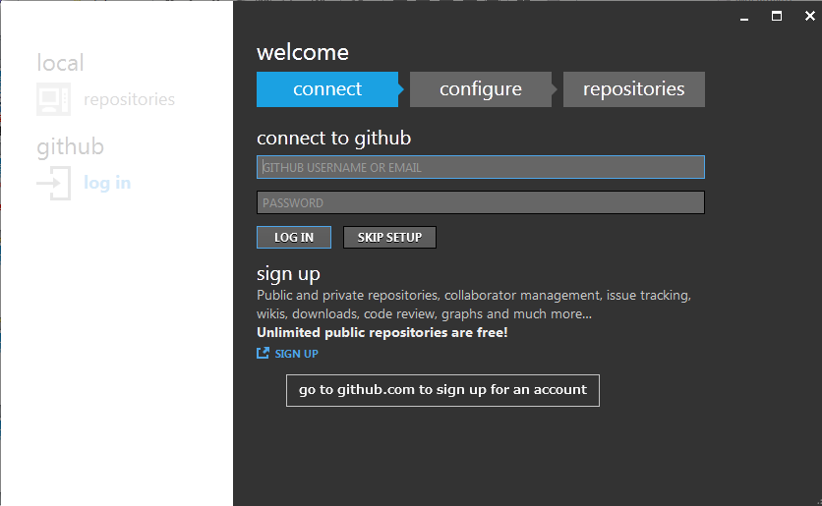
アカウント作成（１） GUIの初期設定
「SIGN UP」をクリック

Slide 8
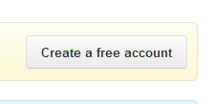
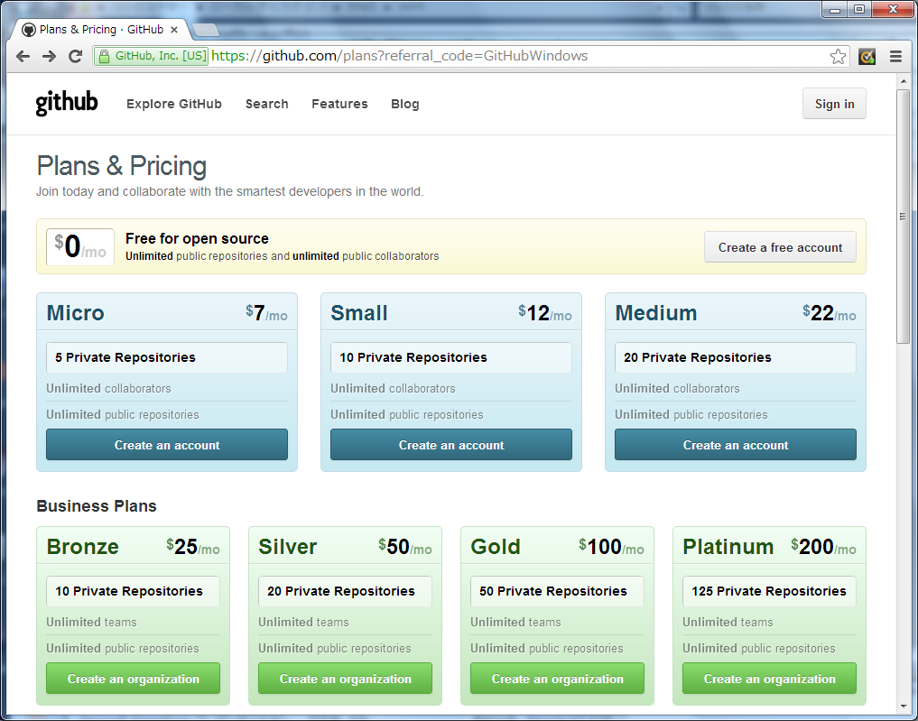
カウント作成（２） 料金体系・プランの説明のページ
「Create a free account」をクリック

Slide 9
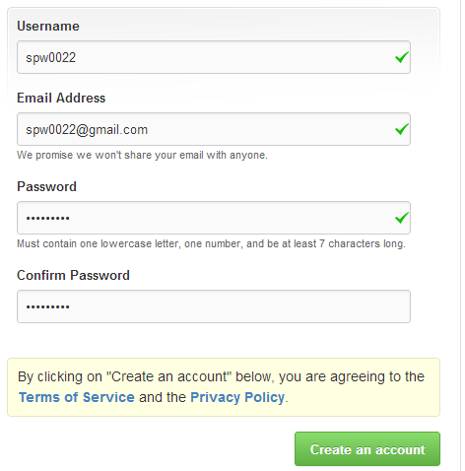
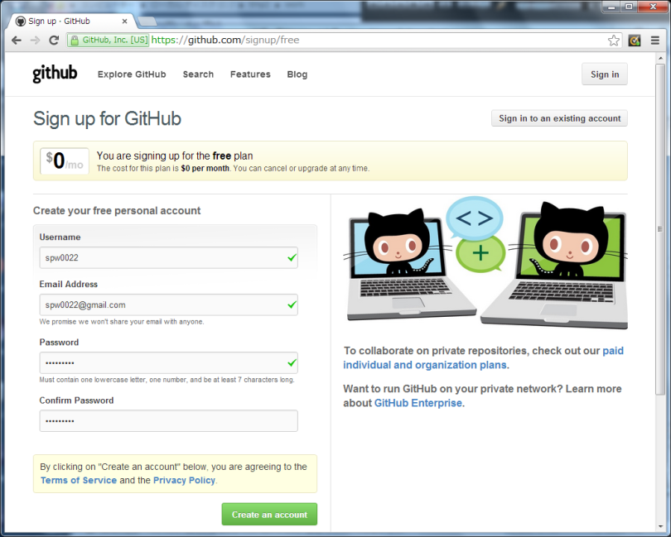
カウント作成（３） githubサインアップのページ
「ユーザ」「メール」「パスワード」を決めて「Create an account」をクリック

Slide 10

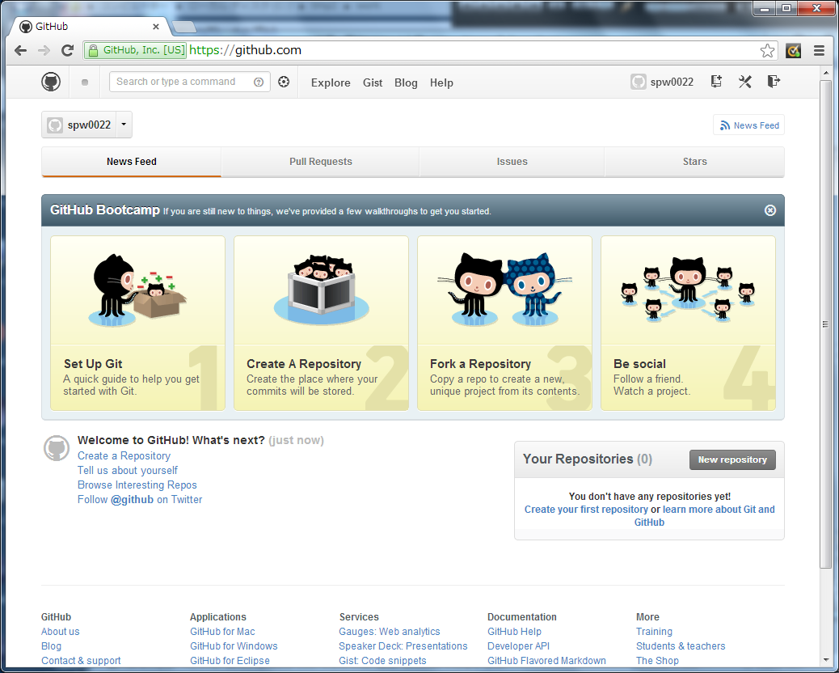
カウント作成（４） ログイン後のページ
アカウントが表示されていたら成功！

Slide 11
③ログイン ３Pあります。

Slide 12
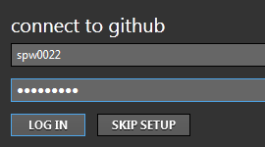
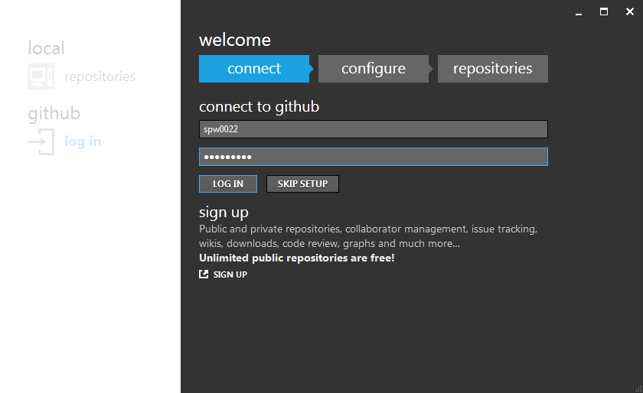
ログイン（１） アカウント・パスワード入力
「アカウント」「パスワード」を入力して「Login」をクリック

Slide 13

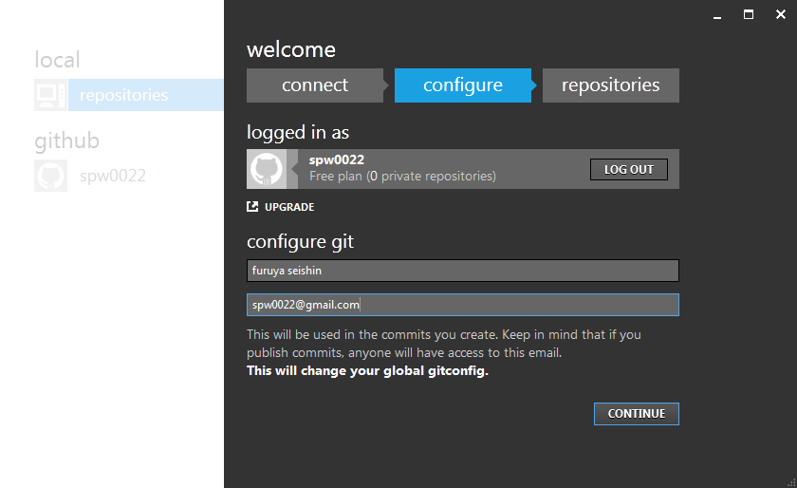
ログイン（２） 設定情報の入力
「名前」「メール」を入力して「CONTINUE」をクリック

Slide 14
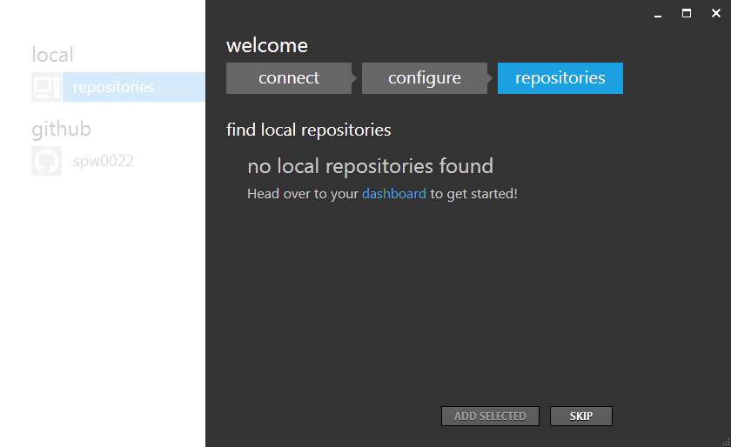
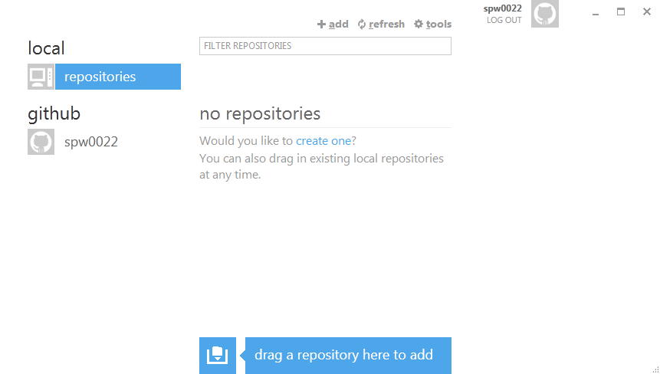
ログイン（３） リポジトリの設定は、とりあえずスキップする
「SKIP」をクリック

Slide 15
④リポジトリ作成 ３Pあります。

Slide 16
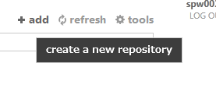
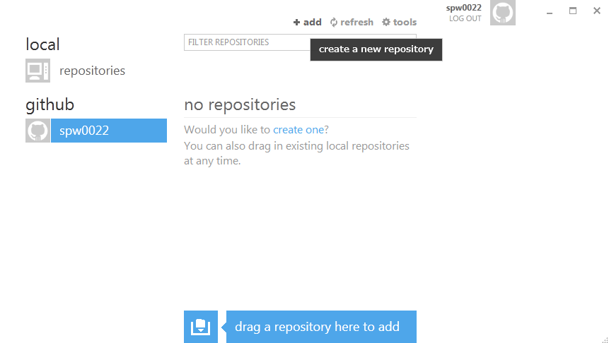
リポジトリ作成（１）
「add」をクリック

Slide 17
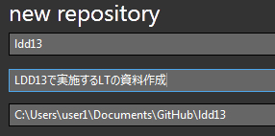
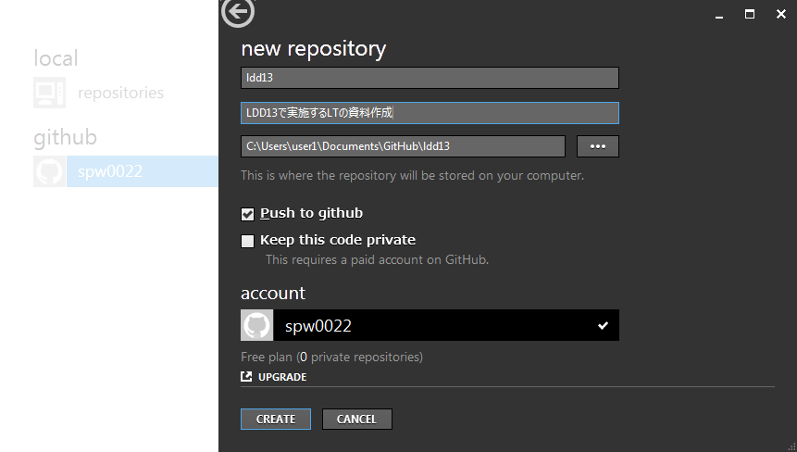
リポジトリ作成（２）
「名前」「詳細情報」を入力して「CREATE」をクリック

Slide 18
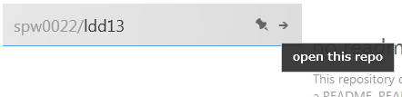
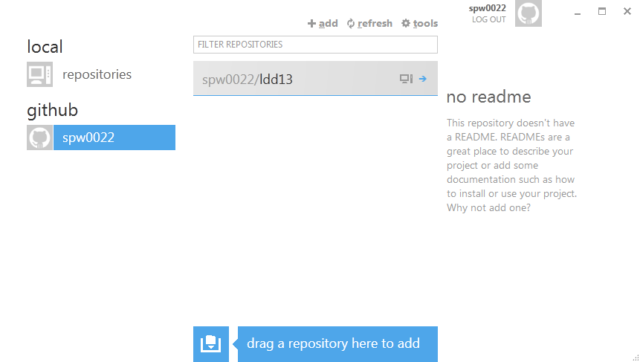
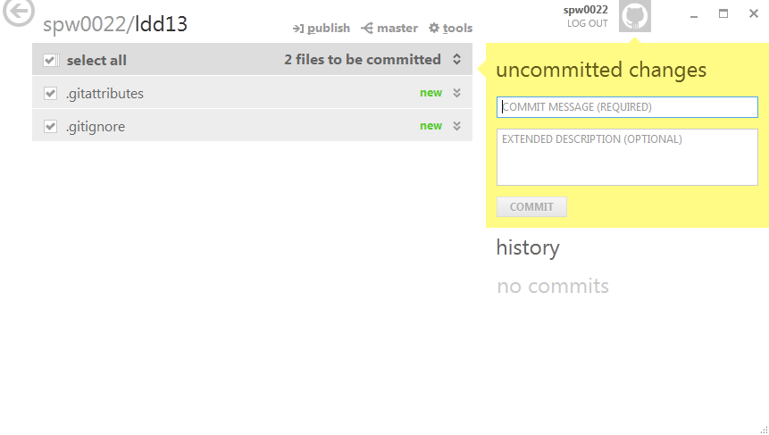
リポジトリ作成（３）
「→」をクリックすると内容を確認できる

Slide 19
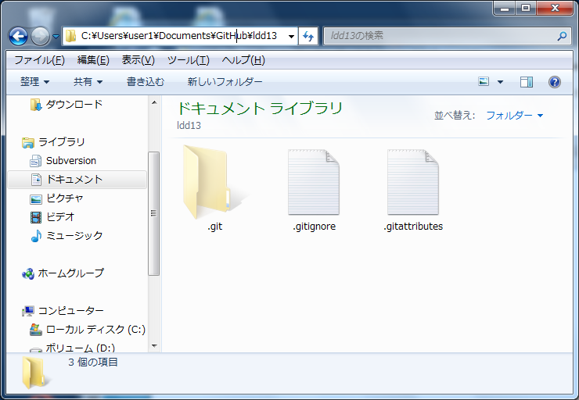
リポジトリ作成（４）
「ドキュメント」の中の「GitHub\ldd13」
が作業フォルダとなる

Slide 20
インストール

Slide 21
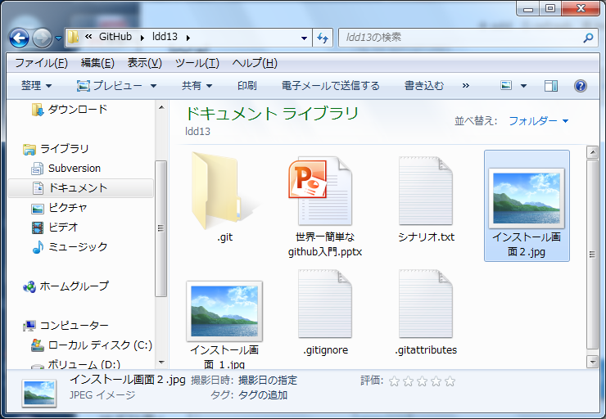
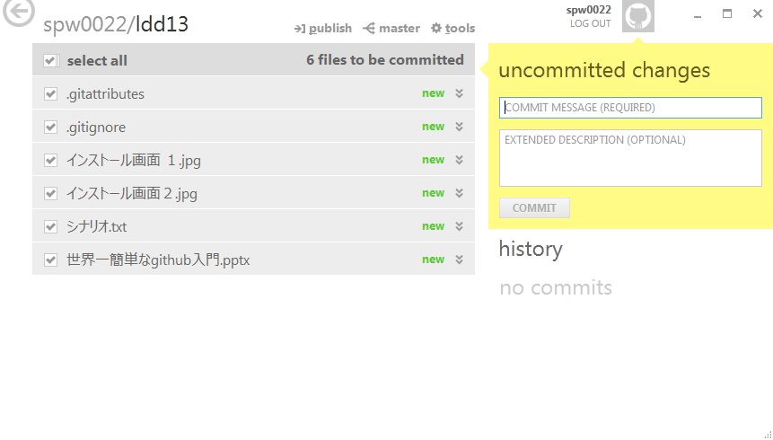
作業（１）
「作業フォルダ」とリンクしている

Slide 22
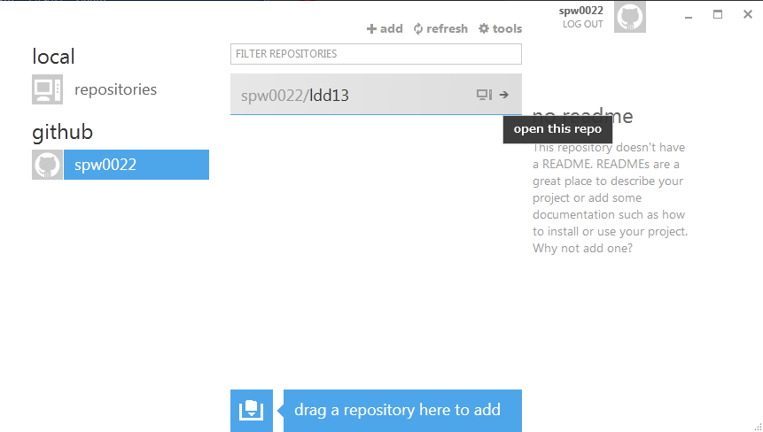
インストール

Slide 23

インストール

Slide 24
インストール

Slide 25
インストール

Slide 26
インストール

Slide 27
インストール

Slide 28
ご清聴ありがとうございました
http://xxxxxx/
@furuya02
copyright© 2011/03.. by SAPPOROWORKS

